Slide 1
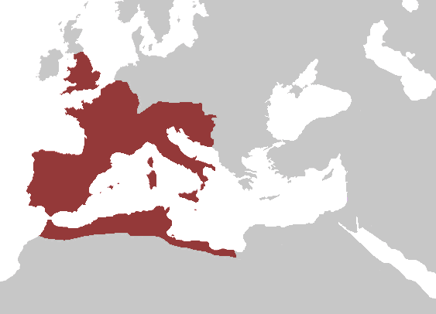
A Nyugatrómai Birodalom bukása és a népvándorlás

Slide 2
A Birodalom hanyatlása
A sok évszázados terjeszkedés során a Római Birodalom területe hatalmas lett. Ennek hatására rengeteg katonára volt szükség a határainak biztosítására. Róma állandó védekezésre kényszerült. A határokon egyre gyakoribbá váltak a betörések.
Mivel folyamatosan védekezni kényszerültek, ezért a rabszolgák száma egyre csökkent. A gazdaságban munkaerőhiány lépett fel és a kiesett rabszolgák helyett egyre több szabad földbérlőt dolgoztattak, akik a földet használatra kapták a birtokostól és cserébe beszolgáltatták a termény egy részét.
Közben a császári hatalom is meggyengült. A hadsereg gyakran beleszólt a politikába, sokszor egyszerre több császár is hatalmon volt. A császárok a költségek fenntartása érdekében egyre több adót vezettek be. A birodalom nyugati területei egyre inkább elmaradtak a keletiektől. Constantinus császár ezek hatására a székhelyét át is helyezte Konstantinápolyba.

Slide 3
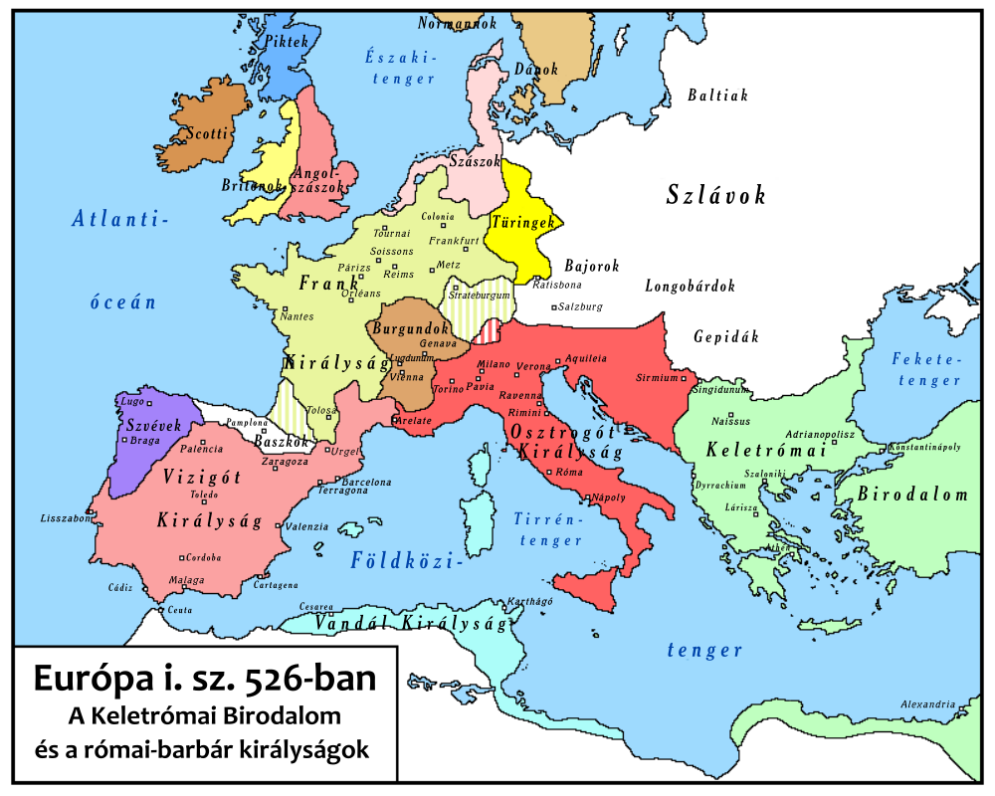
A népvándorlás
A népvándorlást a hunok megjelenése indította be. A hunok egy fosztogató, lovasnomád népcsoport volt, akik egyre inkább bevonultak a Kárpát-medence irányába. A hun birodalom fénykorát Attila fejedelem uralkodásakor élte. 378-ban a vizigótok bebocsájtást kérnek a birodalomba, de mivel nem kapnak ezért Hadrianopolisnál vereséget mértek a római hadseregre.
Theodosius császár végül letelepíti a gótokat a birodalomba és saját államot hozhattak létre a birodalmon belül, cserébe kultúrájukat római mintára alakították ki és védeniük kellett a határokat. Ennek hatására egyre több népcsoport telepedett le a birodalomban és azon belül is a nyugati vidékeken. Így megszerezték a frankok a Rajna torkolatvidékét, az angolok Britanniát, a burgundok a Rhône vidéket, a vandálok Afrikát és a gótok Hispániát és Itália részeit.

Slide 4
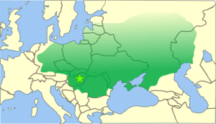
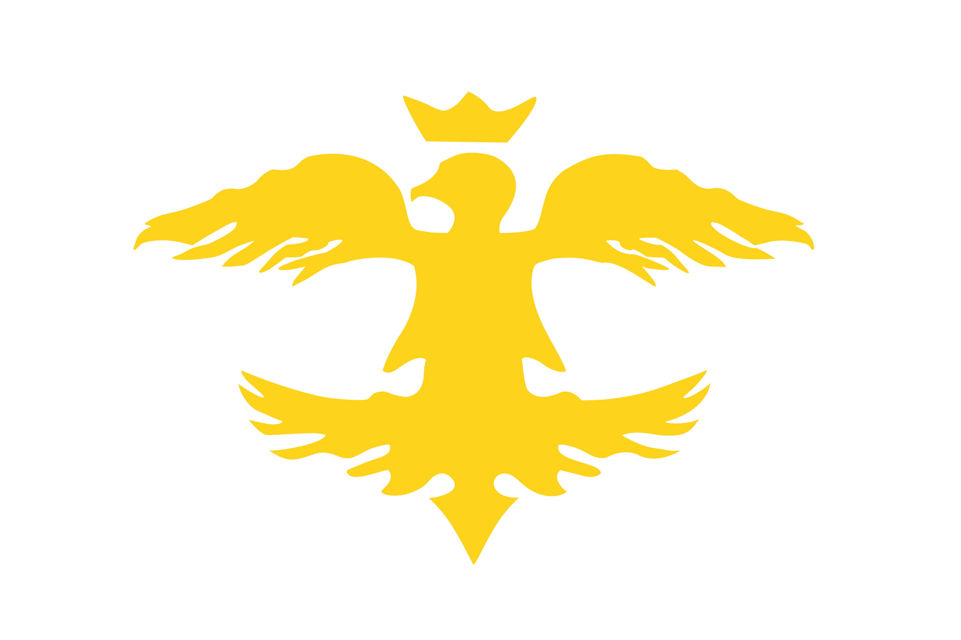
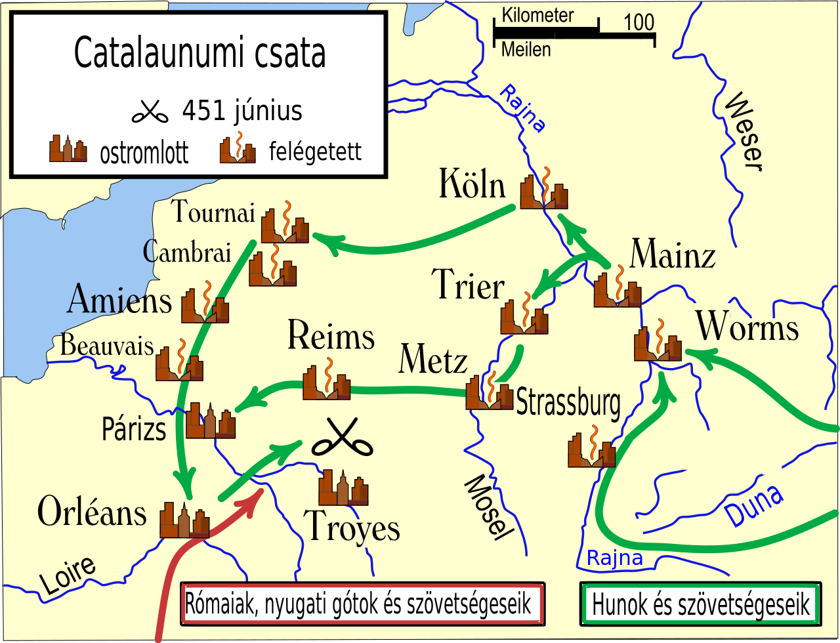
Hunok feltételezett kiterjedése Európában, Attila fejedelem idején
Európai Hunok zászlaja

Slide 5
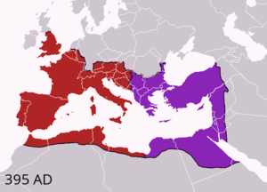
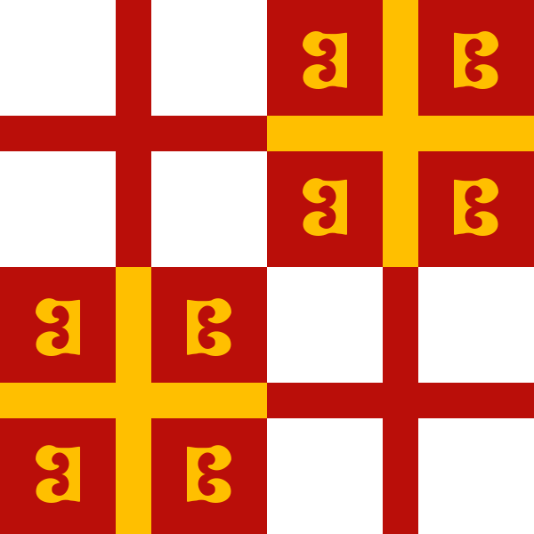

A birodalom bukása
Végül Theodosius császár 394-ben a birodalom államvallásává tette a kereszténységet és 395-ben kettéosztotta a birodalmat. (Nyugati és Keleti birodalom)
Végül 476-ban az utolsó római császárt is elűzték trónjáról. Ez az évszám számít a Nyugatrómai Birodalom bukásának. A nyugati területeken germán királyságok alakultak ki. A Keletrómai Birodalmon még ezer éven át Bizánci Birodalom néven maradt fennt. Ez az évszám olyan jelentős, hogy ezt tekintjük az ókor végének és a középkor kezdetének a történelemben.
Theodosius a Római Birodalom utolsó császára 395-ben váratlanul meghalt, de halála előtt megosztotta a birodalmat a két fia között nyugati és keleti részre, ekkor létrejött két új birodalom.
Arcadius a Keletrómai Birodalom császára,
Honorius a Nyugatrómai Birodalom császára lett.

